Slide 1

AKDENİZ ÜNİVERSİTESİ SPOR BİLİMLERİ FAKÜLTESİ Spor Yöneticiliği Bölümü Toplumsal Duyarlılık Ve Katkı - 1 Final Sunumu

Slide 2
PROJENİN ADI / SLOGANI
“Temiz, Güzel Çevre; Sağlıklı, Mutlu Üniversite Projesi (6. Yıl)”
“En Temiz Akdeniz: Mış Gibi Yapma; Mis Gibi Yap”
“Çevreyi Hor Gören, Geleceği Zor Görür”

Slide 3
PROJENİN KONUSU
Akdeniz Üniversitesinde, doğal ve sosyal çevre duyarlılığını geliştirmek…

Slide 4
PROJENİN AMAÇLARI / HEDEFLERİ
Üniversitemizde / Fakültemizde çevre, gürültü ve görüntü kirliliğini gidermek;
Doğal ve sosyal çevre duyarlılığı konusunda, farkındalık
yaratmak;
Fakültemiz (kapalı, açık) mekânlarını, daha etkin ve verimli kullanmak;
Fakültemizde, engellilerin yaşamlarını kolaylaştırmak;
Yaşam kalitemizin yükselmesine katkıda bulunmak…
Fakültemizin çevresinin güzelleşmesine, estetiğine katkıda bulunmak…

Slide 5
PROJENİN HEDEF KİTLESİ
Üniversitemiz / Fakültemiz öğrencileri, akademik - idari personeli, işletmecileri ve ziyaretçileri…

Slide 6
PROJEYİ DESTEKLEYECEK KURULUŞLAR
Akdeniz Üniversitesi;
Spor Bilimleri Fakültesi;
Yerel Yönetimler;
Görüşmeleri devam eden sponsorlar…

Slide 7
PROJE PERSONELİ
Proje Danışmanları : Öğr. Gör. Yılmaz KAPLAN
Öğr. Gör. Güray EKİCİ
Proje Asistanları : Şule GÖLE
Cafer Arda ALBAY
Proje Sözcüleri : İlayda ERİKCİ
Zehra KÖSEDAĞ

Slide 8
Proje Grubu Üyeleri : Yiğit KABADAYI
Zehra KÖSEDAĞ
İlayda ERİKCİ
Ali PEHLEVAN
Fatma DOĞAR
Hozan BERK

Slide 9
PROJE GÖNÜLLÜLERİ
Yusuf TEKİN
Yunus ÇIRAK
Furkan ŞAHİN
Hazar KARACA
Cafer ARDA ALBAY
Yusuf KOÇ
Özcan BAŞTUĞ
Yusuf SALİÇAY

Slide 10
PROJENİN İŞLEYİŞİ
Proje personeli, bahar dönemi boyunca, bir hafta önce yapacağı periyodik toplantılarla;
“Proje İş Planını” gözden geçirecek;
Fakültemizin ihtiyaçlarını ve önceliklerini dikkate alarak;

Slide 11
1. Üniversitemizde / Fakültemizde çevre, gürültü ve görüntü kirliliğini gidermeye;
2. Fakültemiz ve çevresinin güzelleşmesine, estetiğine katkıda bulunmaya;
3. Doğal ve sosyal çevre duyarlılığı konusunda, farkındalık yaratmaya;
4. Fakültemiz (kapalı, açık) mekânlarını, daha etkin ve verimli kullanmaya;
5. Fakültemizde, engellilerin yaşamlarını kolaylaştırmaya yöneliktir.

Slide 12
Nisan-2024’de, Fakültemizin bütün unsurlarıyla (öğrencileri, akademik - idari personeli, işletmecileri…) katılacağı;
“Gelin Üniversitemizi Bir Günde Temizleyelim:
Mış Gibi Yapma; Mis Gibi Yap’’ etkinliği yapılacaktır…

Slide 13
PROJENİN SÜRESİ
15 Hafta: 2023-2024 Akademik Yılı, Bahar Dönemi Boyunca;
Haftada en az üç (3) saat, planlanmış uygulamalar…

Slide 14
PROJENİN ETKİNLİKLERİ
Görüşme ve yazışmalar;
Çevre, gürültü ve görüntü kirliliğini gidermeye yönelik, haftalık uygulamalar;
İç mekânları düzenlemeye yönelik, haftalık uygulamalar;
Engellilerin yaşamlarını kolaylaştırmaya yönelik, haftalık uygulamalar;
Tanıtıcı duyuru ve afiş çalışmaları;
Ortak kullanım alanlarının düzenlenmesi, iyileştirilmesi;
“Çevremiz” konulu toplantı ve söyleşiler;

Slide 15
PROJENİN MALİYETİ
Üniversitemiz, Fakültemiz ve Yerel Yönetimlerin öz kaynakları ile yürütülecek, emek-yoğun bir projedir.
Sponsorlardan, on bin (10.000) TL. karşılığı, aynî katkı beklenmektedir.

Slide 16
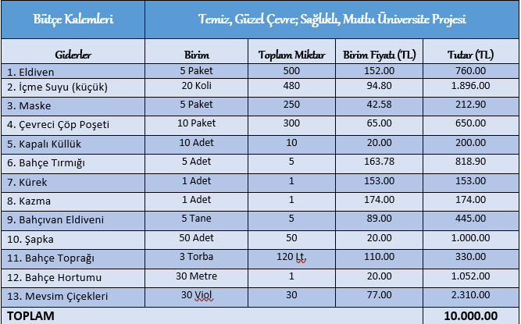
Projenin Maliyeti

Slide 17
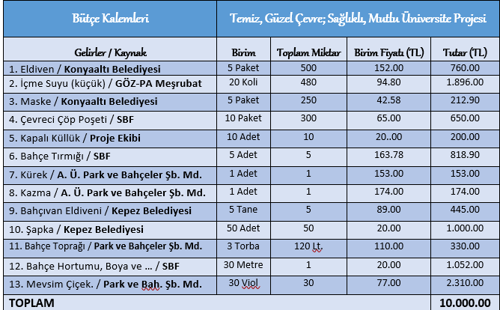

Slide 18
PROJEDEN BEKLENEN SONUÇLAR, KATKILAR
Üniversitemizde / Fakültemizde çevre, gürültü ve görüntü kirliliği azaldı;
Fakültemiz ve çevresi daha güzel, estetik bir görünüm kazandı;
Farkındalık sağlandı;
Fakültemiz (kapalı ve açık) mekânlarını daha etkin ve verimli
kullanılmaya başlandı;
Engellilerin yaşamları kolaylaştırıldı;
Kurum kültürünün, aidiyet duygusunun gelişmesine,
dolayısıyla yaşam kalitemizin yükselmesine katkı sağlandı…

Slide 19
PROJENİN SÜRDÜRÜLEBİLİRLİĞİ
Projenin 6. yılıdır. Proje, 2019 yılında, Akdeniz Üniversitesi Çevre Hizmet Ödülü’ne, 2022 yılında, Akdeniz Üniversitesi Spor Bilimleri Fakültesi Toplumsal Duyarlılık ve Katkı Projeleri Koordinatörlüğünün “En Başarılı 3. Proje” Ödülü’ne lâyık görülmüştü;
Proje, çıktılarına bağlı olarak, gelecek yıl / yıllarda Üniversitemizin diğer birimlerinde de, geliştirilerek uygulanabilir. Bunun için, projede diğer bölümlerden, özellikle de 2. sınıflardan gönüllüler yer almıştır;
Projeye Üniversitemizin ilçelerdeki birimlerde eklenebilir;
Proje, kentimiz ve diğer üniversiteler için, örnek oluşturabilir…

Slide 20
Projenin İş Planı
Etkinlik | Sorumluları | Tarihi | Notlar-Sonuç
Proje grubunun oluşturulması | Proje koordinatörü | 12 Ekim 2023 | Aktif-uyumlu çalışma önceliğiyle oluşturuldu…
Proje konususun belirlenmesi | Proje grubu | 19 Ekim 2023 | Proje kurgulandı…
İletişim grubunun oluşturulması | Proje grubu sözcüsü | 20 Ekim 2023 | Oluşturuldu; TDP Yönergesi incelendi…
Projenin, gönüllülere tanıtılması | Proje grubu üyeleri | 02 Kasım 2023 | Projeye, sorumlu gönüllüler katıldı…
Projelendirmenin değerlendirilmesi | Proje grubu üyeleri | 23 Kasım 2023 | Proje, ara sınavda sunuldu…
Projenin, Bölüme teklif edilmesi | Öğr. Gör. Yılmaz KAPLAN | 24 Kasım 2023 | Proje, Fakülte Kurulunda onaylandı…
Proje grubu toplantılarının plânı | Proje üyeleri ve danışmanı | 30 Kasım 2023 | Toplantı plân, programları yapıldı…
Uygulamalar planlandı | Proje ekibi | 07 Aralık 2023 | Proje İş Plânı oluşturuldu…
Örnek uygulama | Proje ekibi | 14 Aralık 2023 | Bahçede, temizlik ve düzenlemeler yapıldı…
Projelendirmenin tamamlanması | Proje ekibi | 21 Aralık 2023 | Projeye son şekli verildi…
Proje hazırlıklarının sunumu | Proje ekibi | Ocak-2024 | Proje hazırlıkları, final sınavında sunuldu…

Slide 21
1. Hafta | Proje grubu, uygulamalar öncesi, son toplantısını yapacak; hazırlıkları gözden geçirecek…
2. Hafta | Fakültemiz çevresindeki görsel kirlilikler giderilecek…
3. Hafta | Fakültemiz içindeki görsel kirlilikler giderilecek…
4. Hafta | İç mekân bitkilerinin bakımı ve iç mekânda düzenlemeler yapılacak…
5. Hafta | “Gelin, fakültemizi bir günde temizleyelim; mış gibi yapma, mis gibi yap” etkinliği yapılacak…
6. Hafta | Fakültemiz bahçesine, yeni çiçekler ekilecek, peyzaj düzenlemeleri yapılacak…
7. Hafta | “Yerleşkede Görsel Kirlilik” çalışmaları ve Fakültemizde, “ÇEVREMİZ” konulu bir sunum yapılacak…
8. Hafta | Süs bisikletlerinin bakımı, temizliği yapılacak; otoparktaki beton saksılara, mevsim çiçekleri ekilecek…
9. Hafta | Vize sunumu yapılacak…
10. Hafta | Fakültemiz dış mekânlarında, iyileştirme ve düzenlemeler yapılacak…
11. Hafta | “Almayalım, atmayalım; takaslayalım” etkinliği düzenlenecek…
12. Hafta | “Gelin, üniversitemizi bir günde temizleyelim; mış gibi yapma, mis gibi yap” etkinliği düzenlenecek…
13. Hafta | “Paydaş Değerlendirme Anketleri” uygulanacak; proje sunumu hazırlıkları yapılacak…
14. Hafta | “Proje Değerlendirme ve Sonuç Raporu” hazırlanacak…
15. Hafta | Projenin kamuoyuna sunumu yapılacak (... 06.2024); proje, AVESİS’ e eklenecek…

Slide 22


Etkinliklerimizden afiş örnekleri…

Slide 23
PROJENİN HAZIRLIK AŞAMALARI
15 Ekim 2023 : Proje Grubu oluşturuldu;
18 Ekim 2023 : Proje konusu belirlendi;
20 Ekim 2023 : Proje whatsapp grubu oluşturuldu;
27 Ekim 2023 : Proje ekibi ilk toplantısını yaptı;
03 Kasım 2023 : TDP Yönergesi incelendi;
03 Kasım 2023 : Projeye bazı gönüllüler katıldı;
24 Kasım 2023 : Proje, Bölüm Başkanlığına, teklif edildi;
24 Kasım 2023 : Projeye son hali verildi…
07 Aralık 2023 : Fakülte çevresi düzenlendi;
07 Aralık 2023 : İç bahçede çalışmalar, düzenlemeler yapıldı…

Slide 24
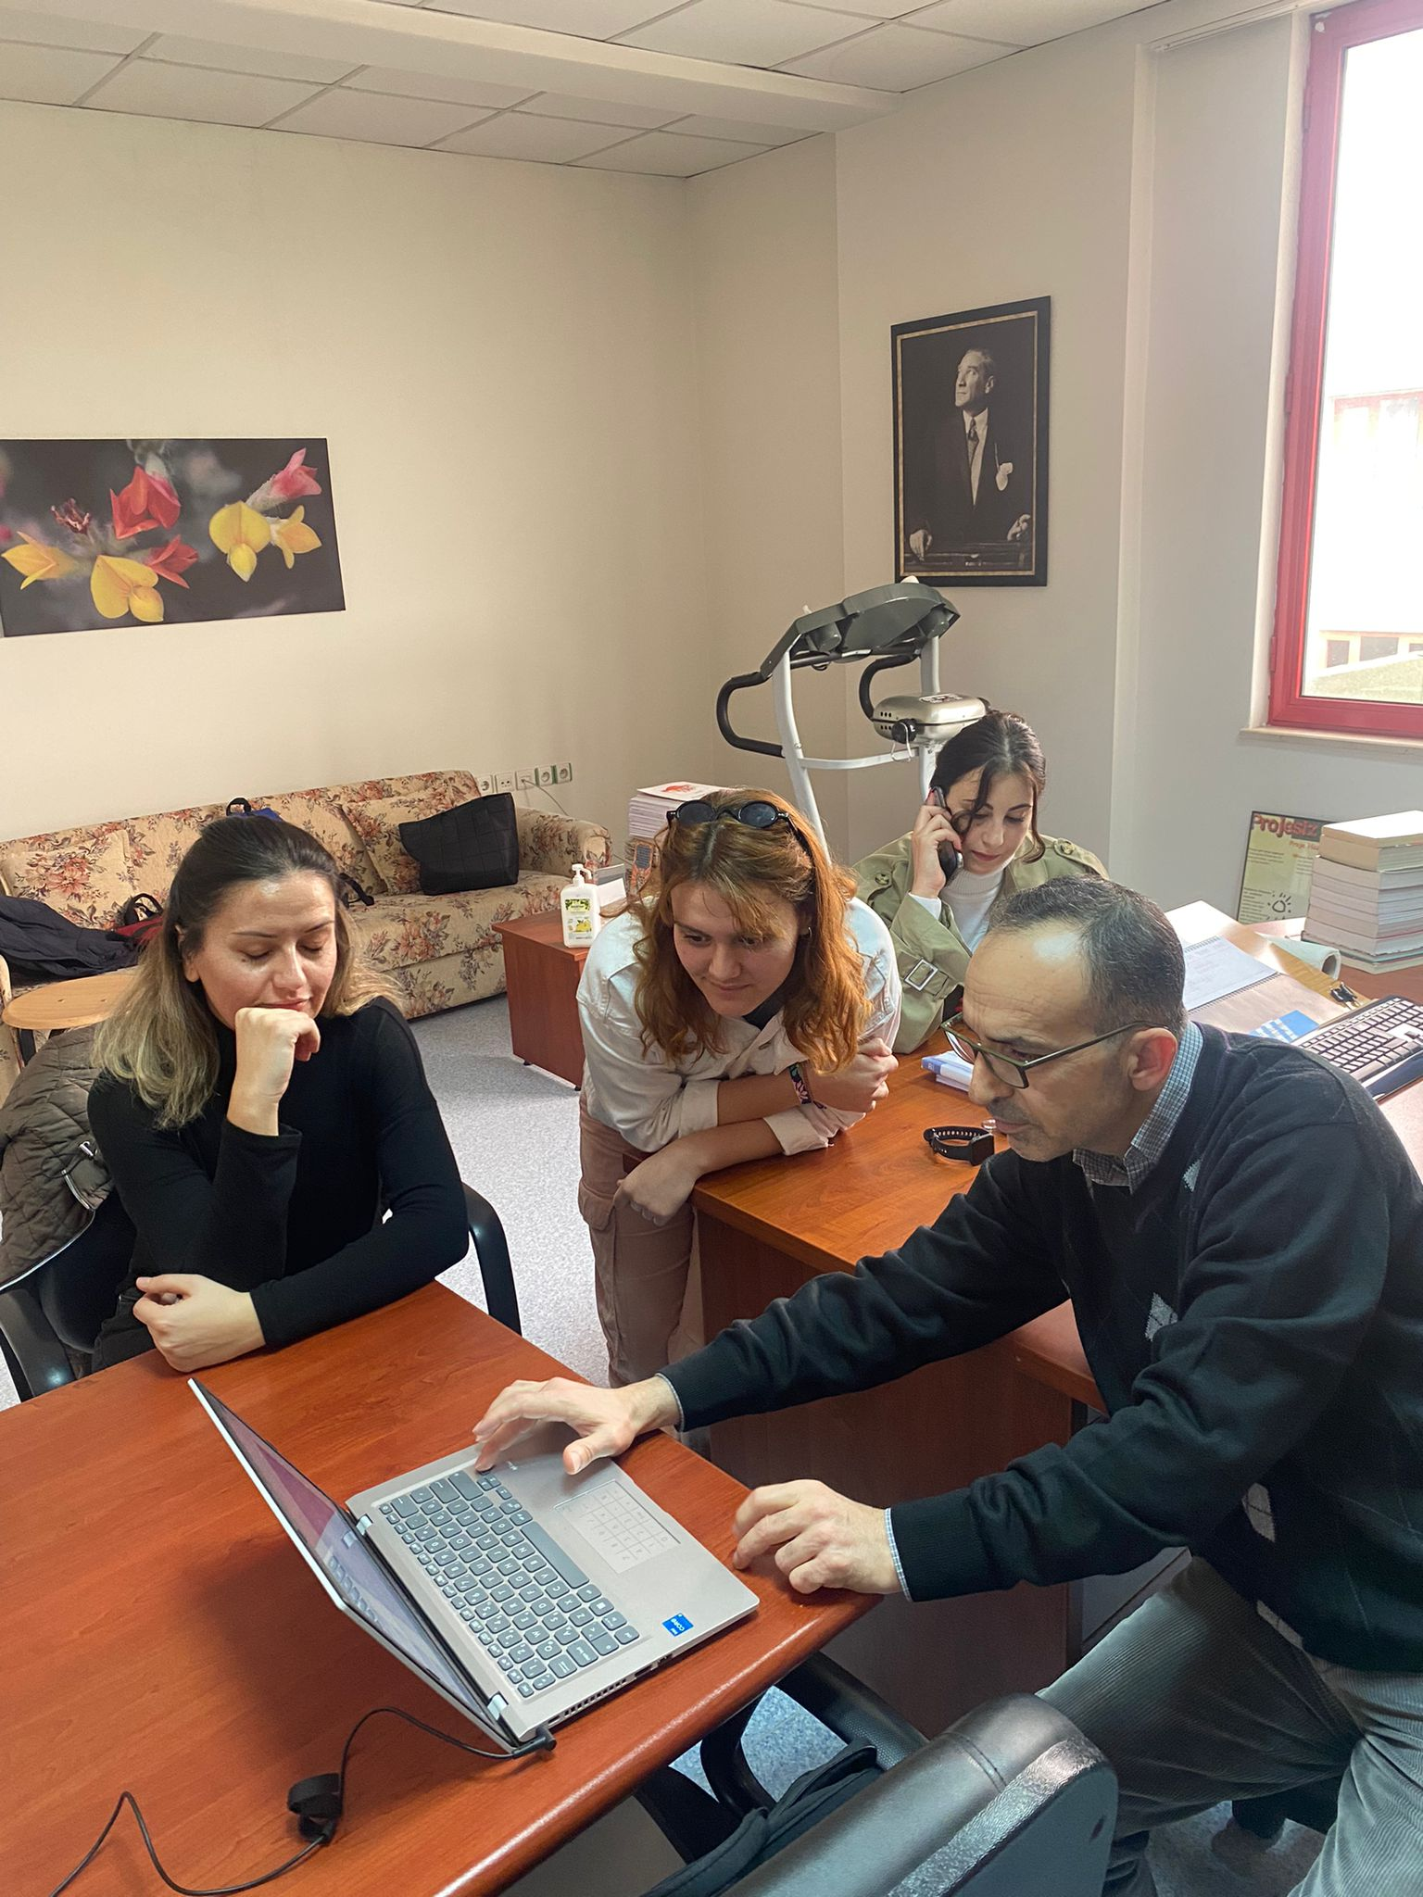
27 Ekim 2023: Proje ekibinin ilk toplantısı…

Slide 25
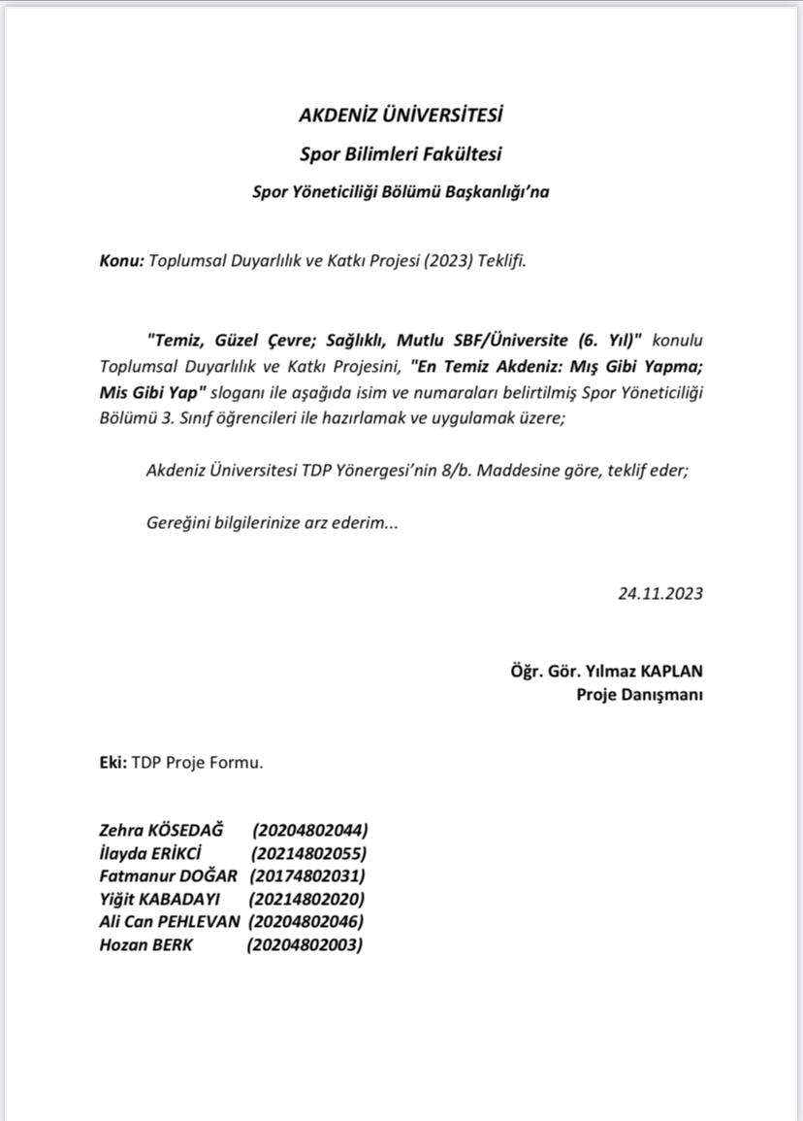
24 Kasım 2023: Proje, Bölüm Başkanlığına teklif edildi…

Slide 26
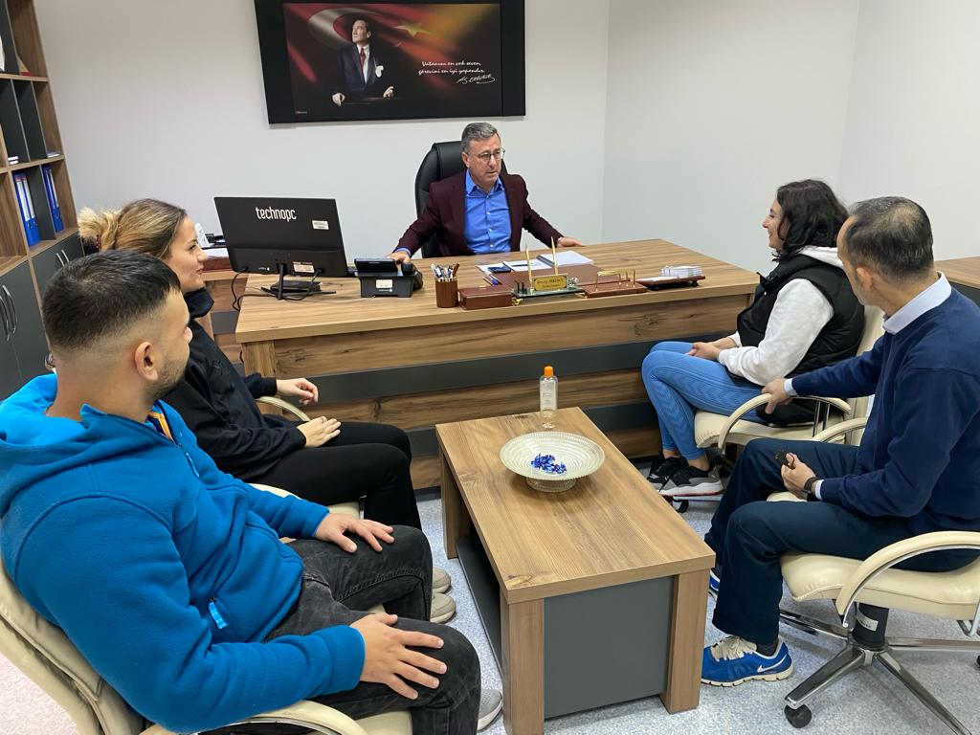
30 Kasım 2023: Proje Ekibinin, Fakülte Sekreterini ziyareti…

Slide 27
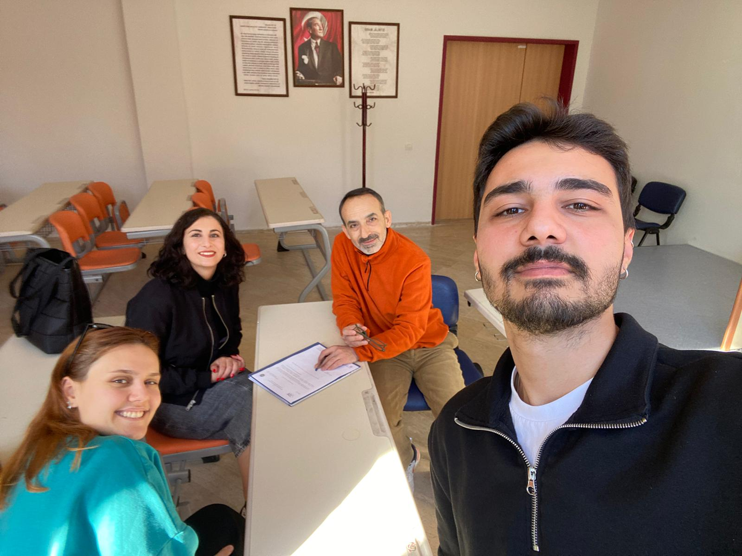
5 Aralık 2023: Proje etkinlikleri planlandı….

Slide 28
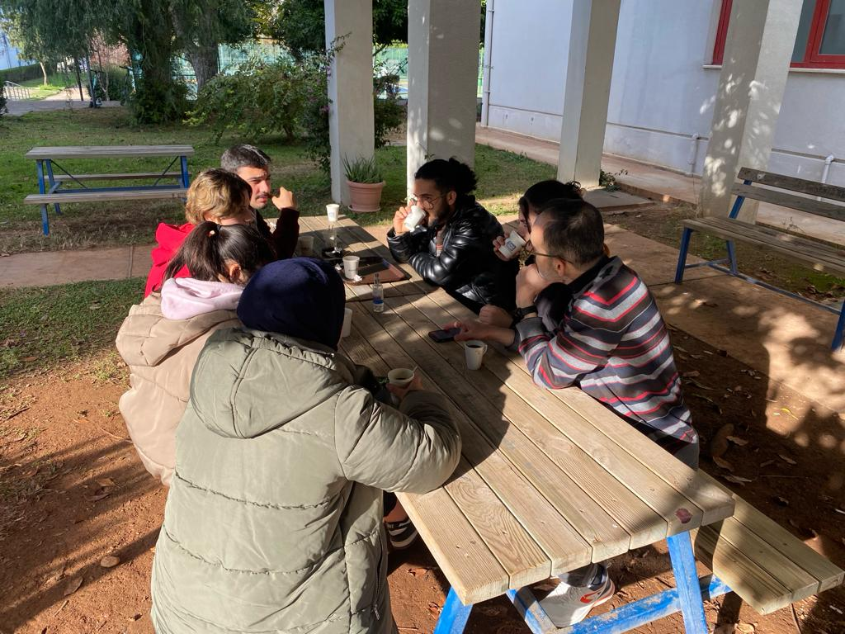
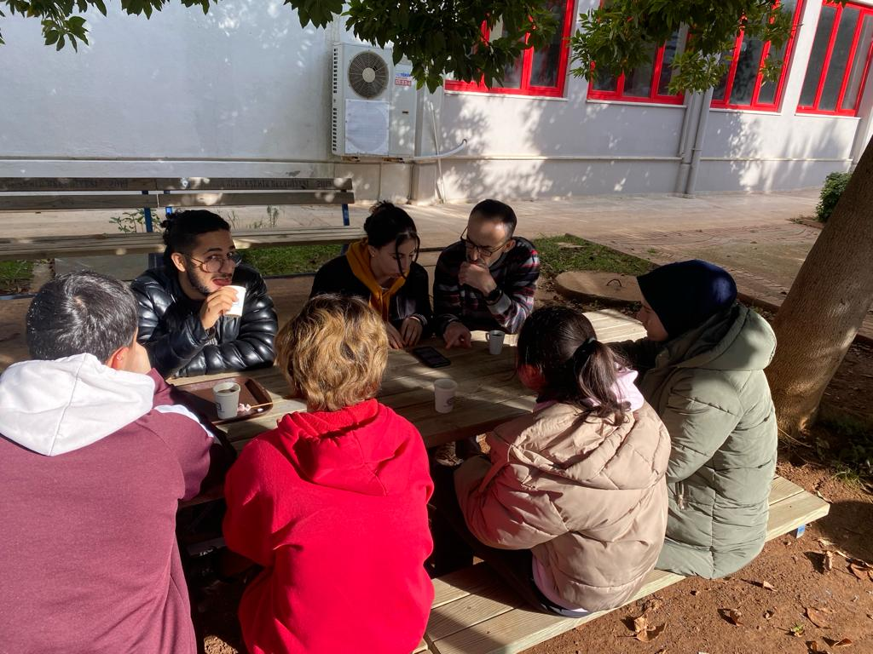
6 Aralık 2023: Gönüllülerimizle toplantı yapıldı…

Slide 29
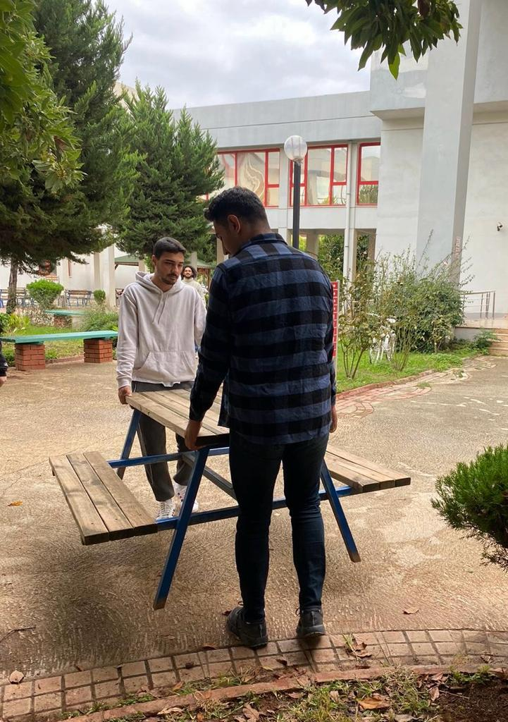
7 Aralık 2023: Gönüllüler ile fakülte çevresi düzenlendi…

Slide 30
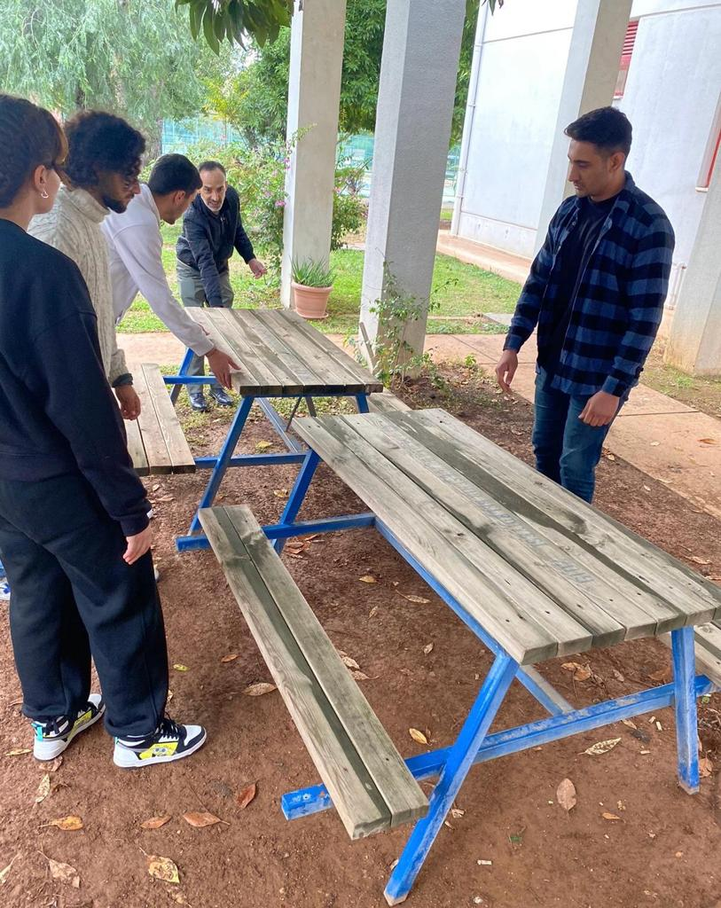

Slide 31
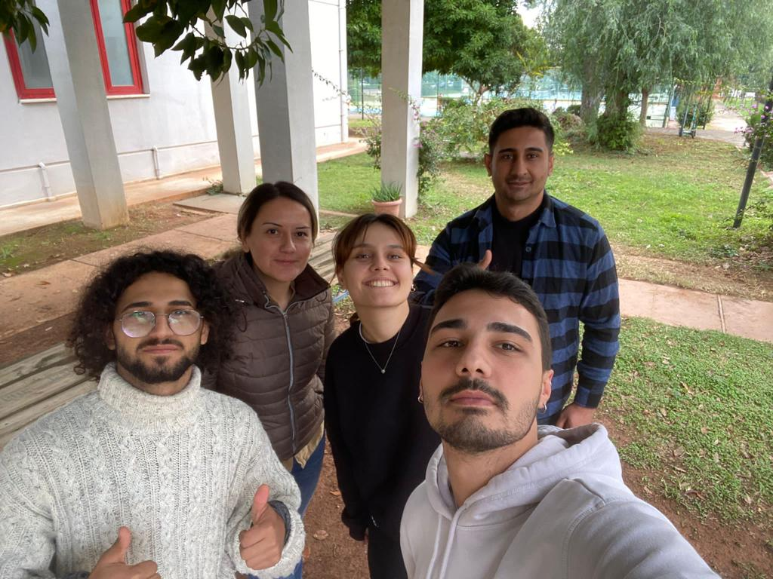

Slide 32
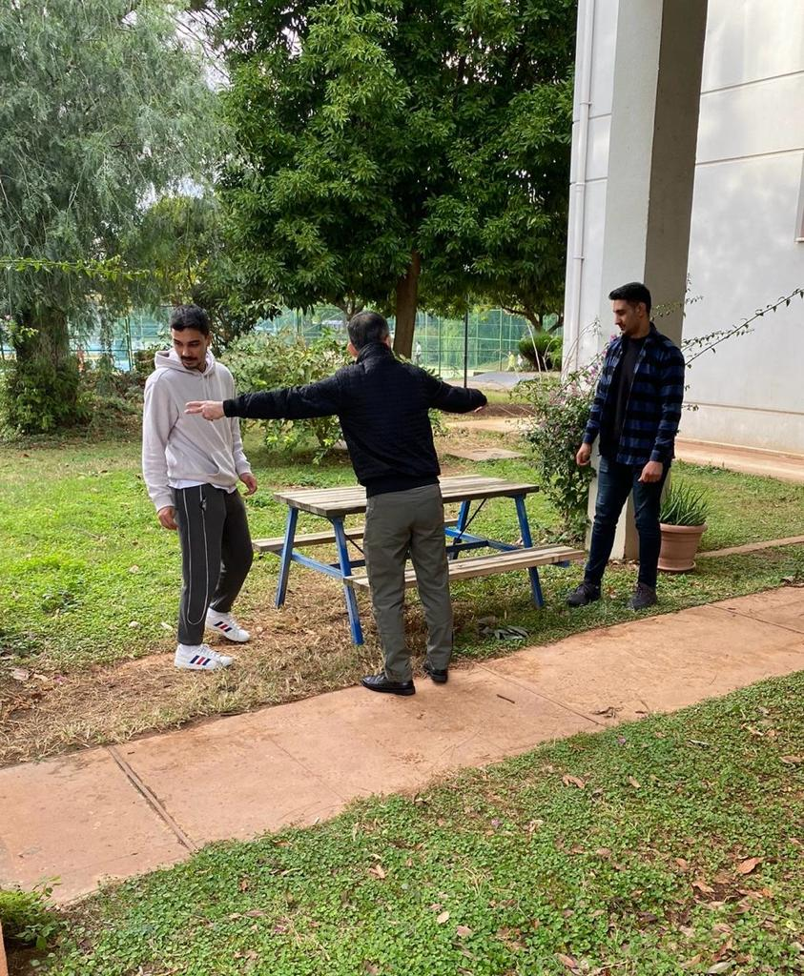
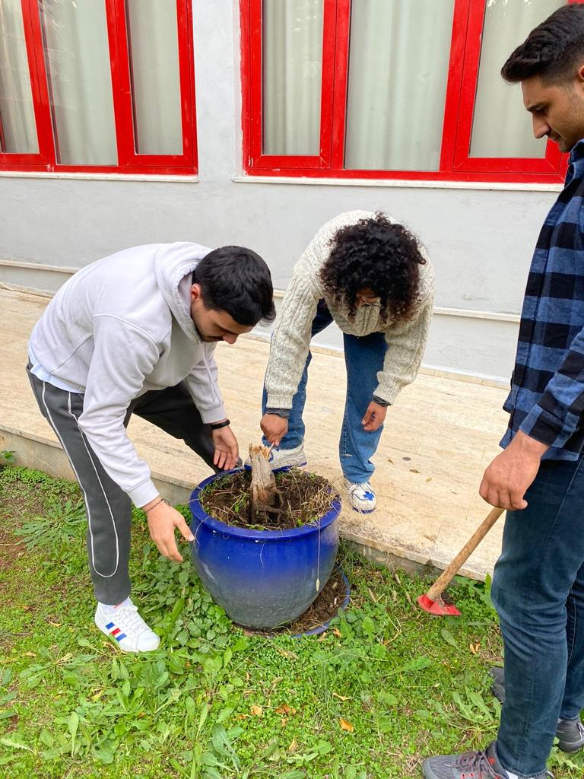

Slide 33
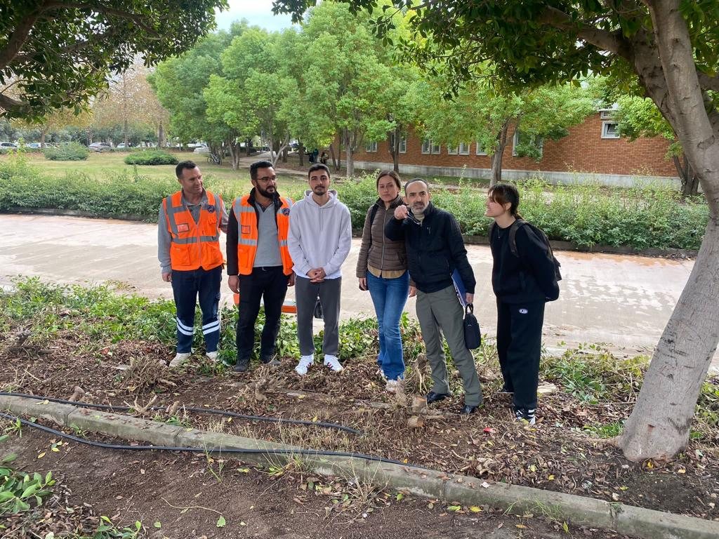
Park ve Bahçeler Şube Müdürlüğü ile çalışmalarımızdan…

Slide 34
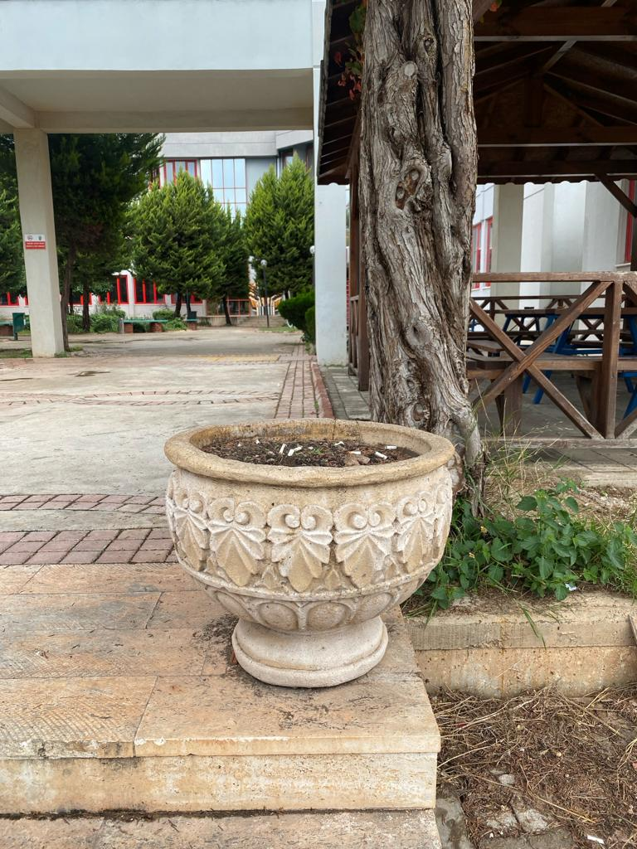
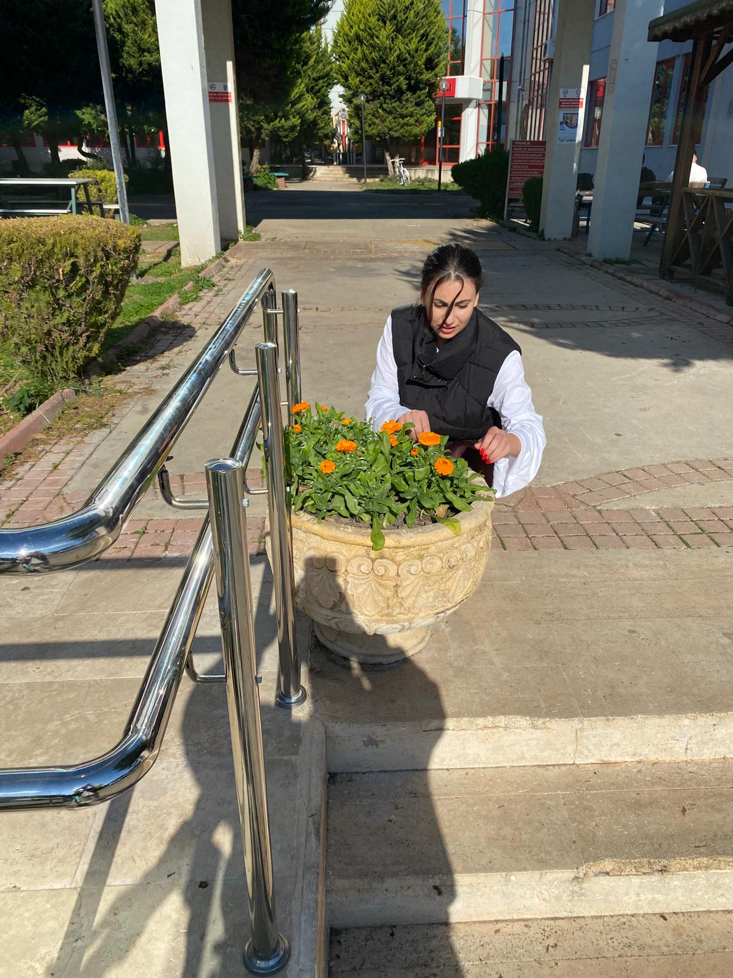
Fakültemiz girişinde, düzenlemeler yapıldı…

Slide 35
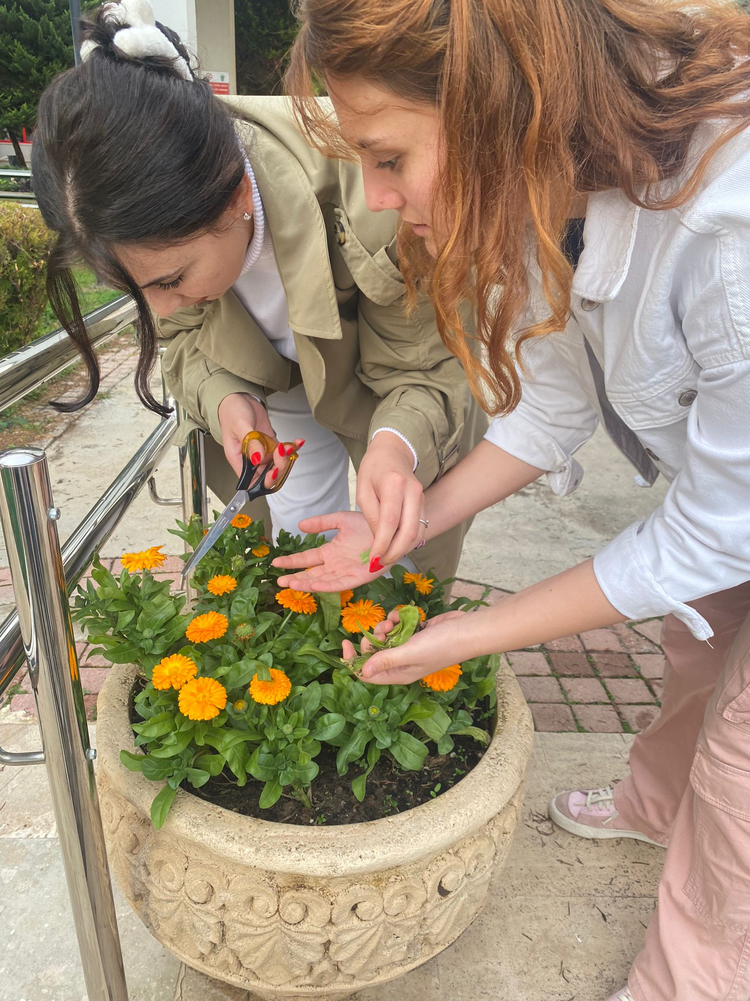
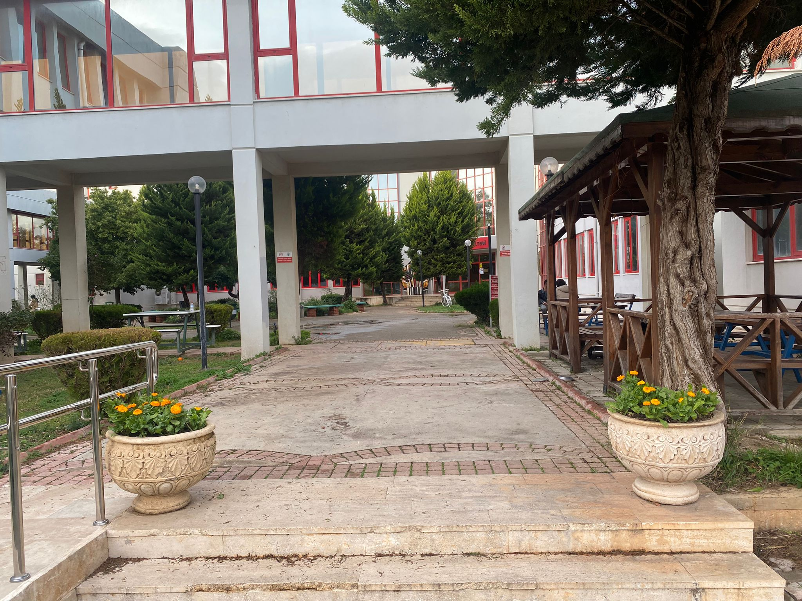
Fakültemiz girişinde, düzenlemeler yapıldı…

Slide 36
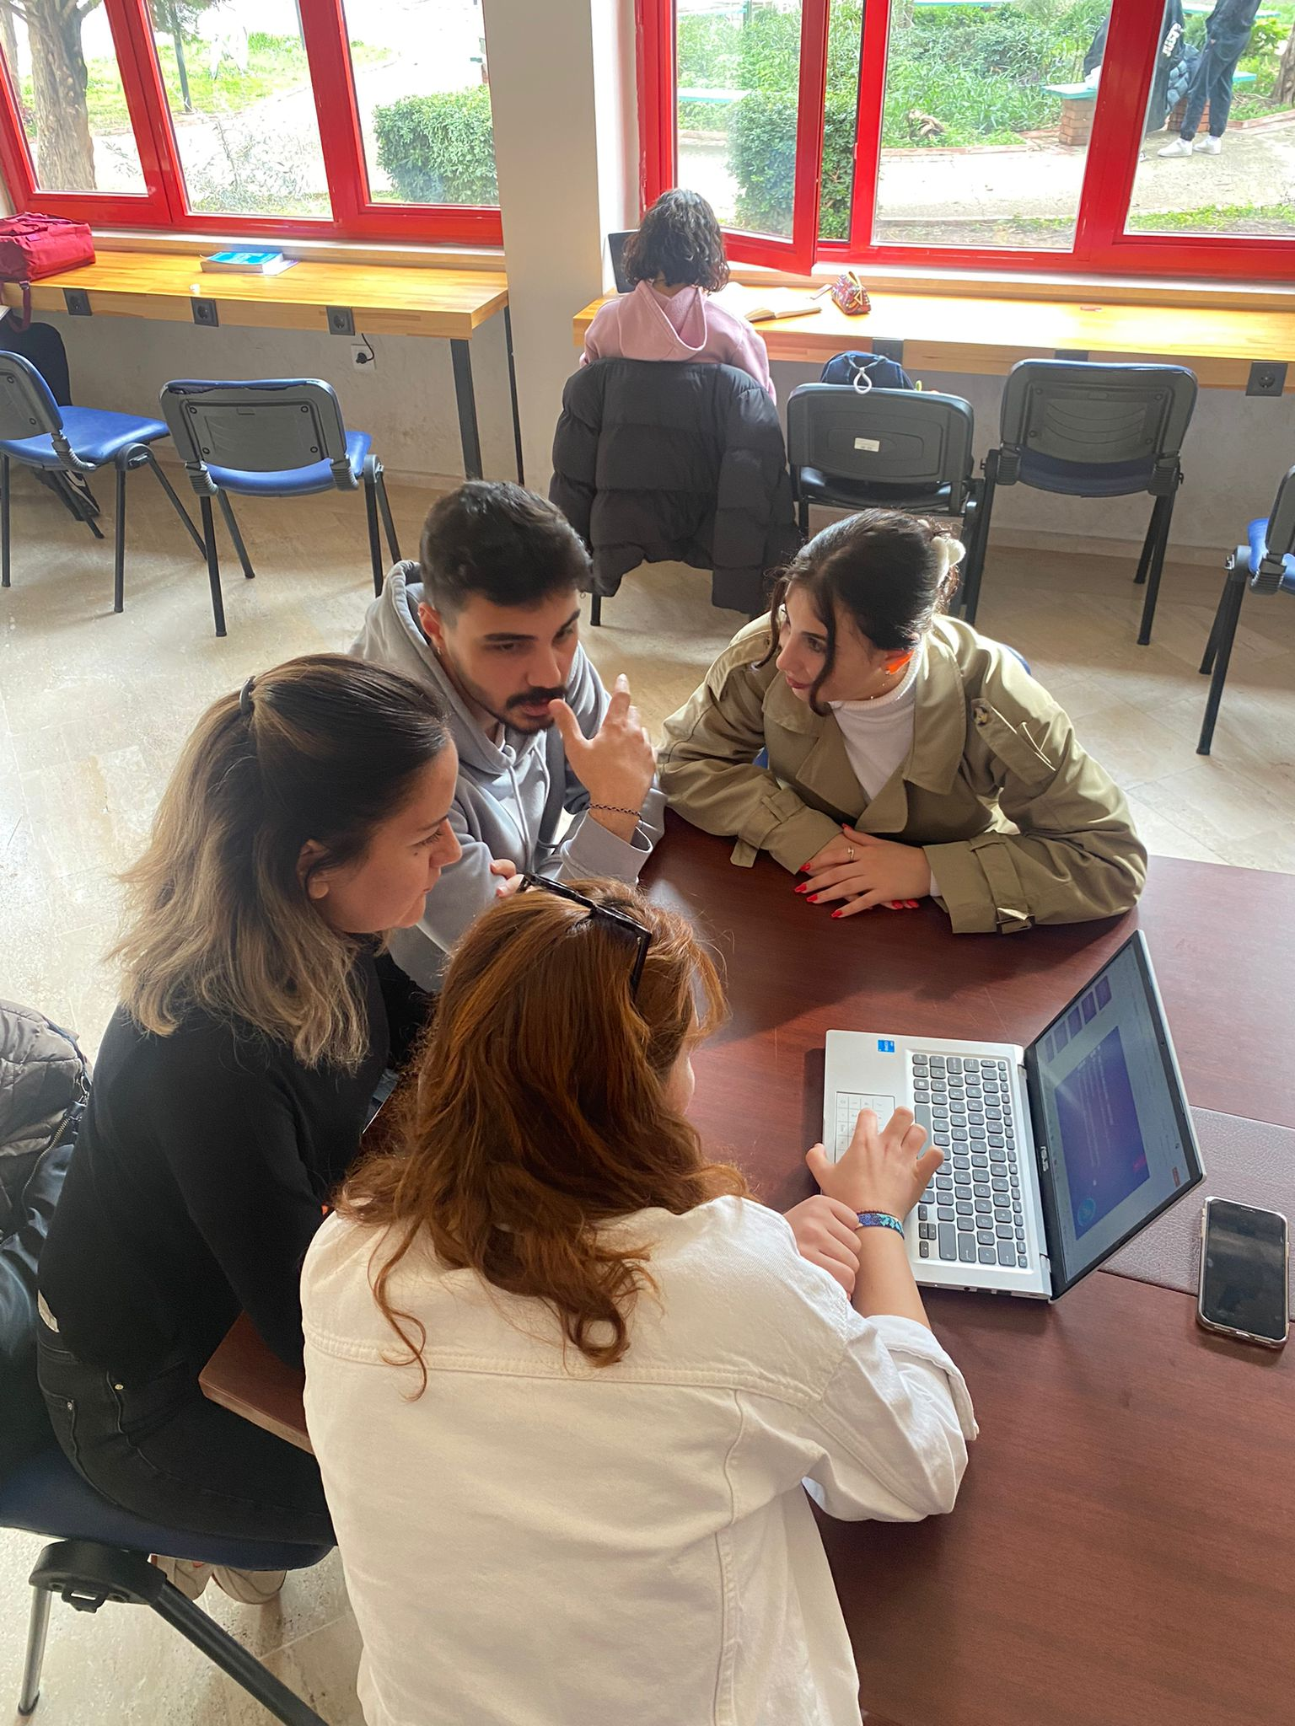
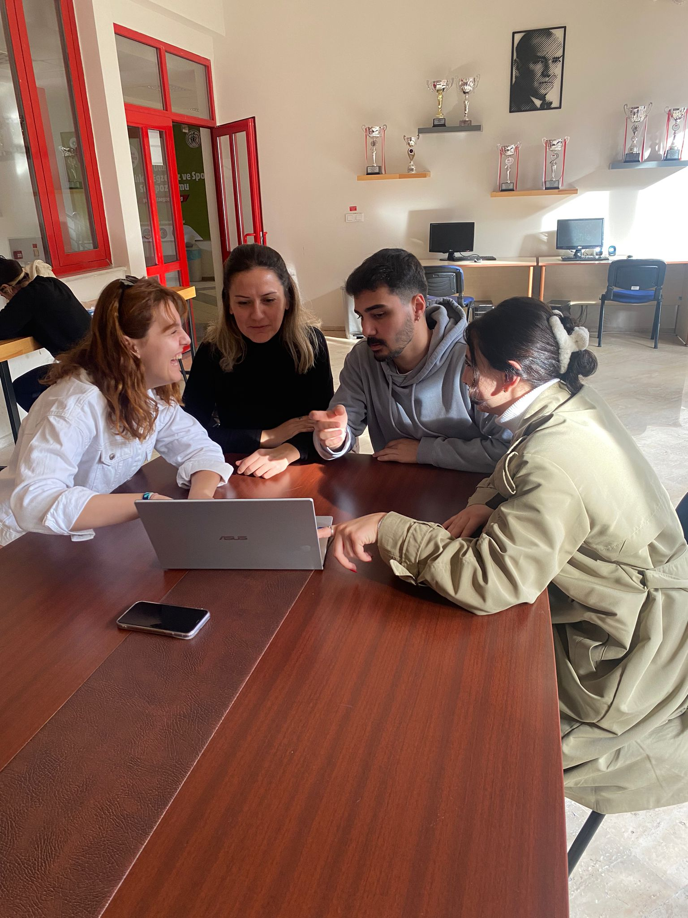
Proje Asistanımız ile projelendirme değerlendirildi…

Slide 37
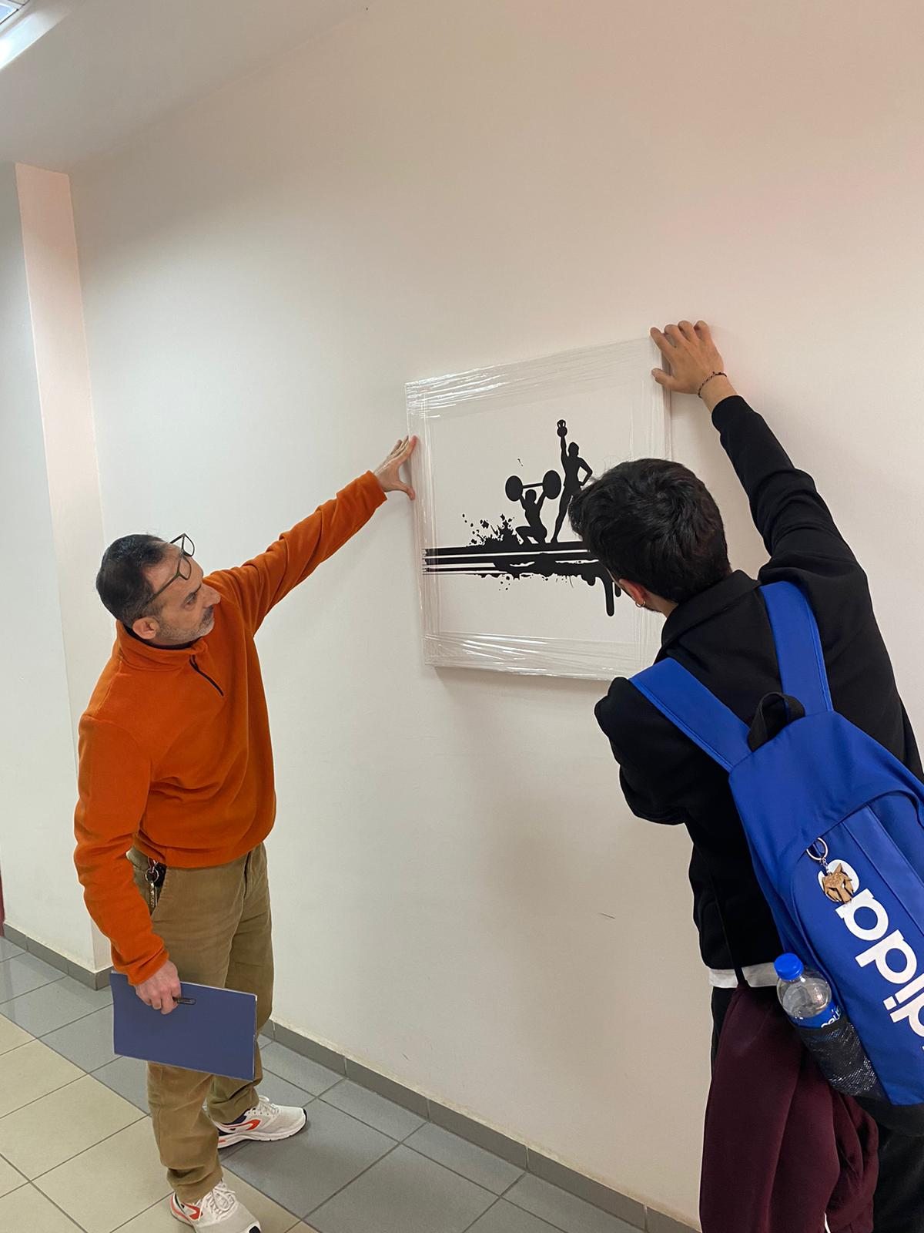
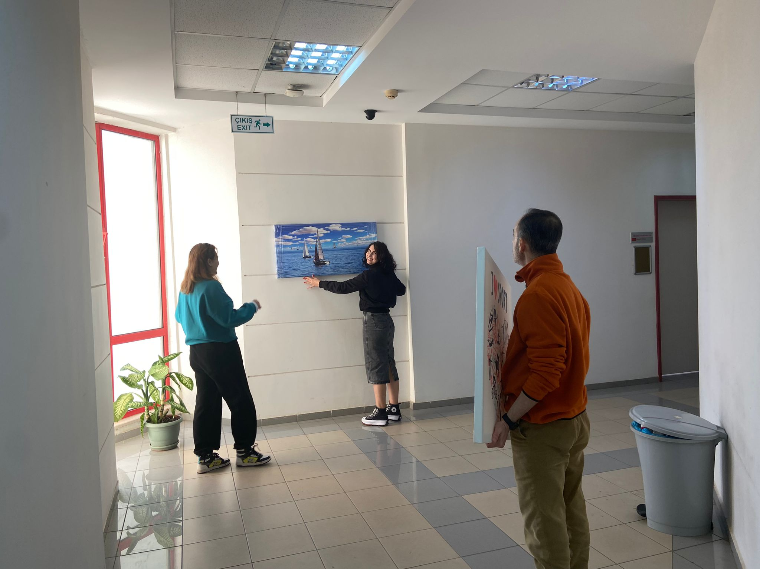
Fakültemizde, iç mekan düzenlemeleri yapıldı…

Slide 38
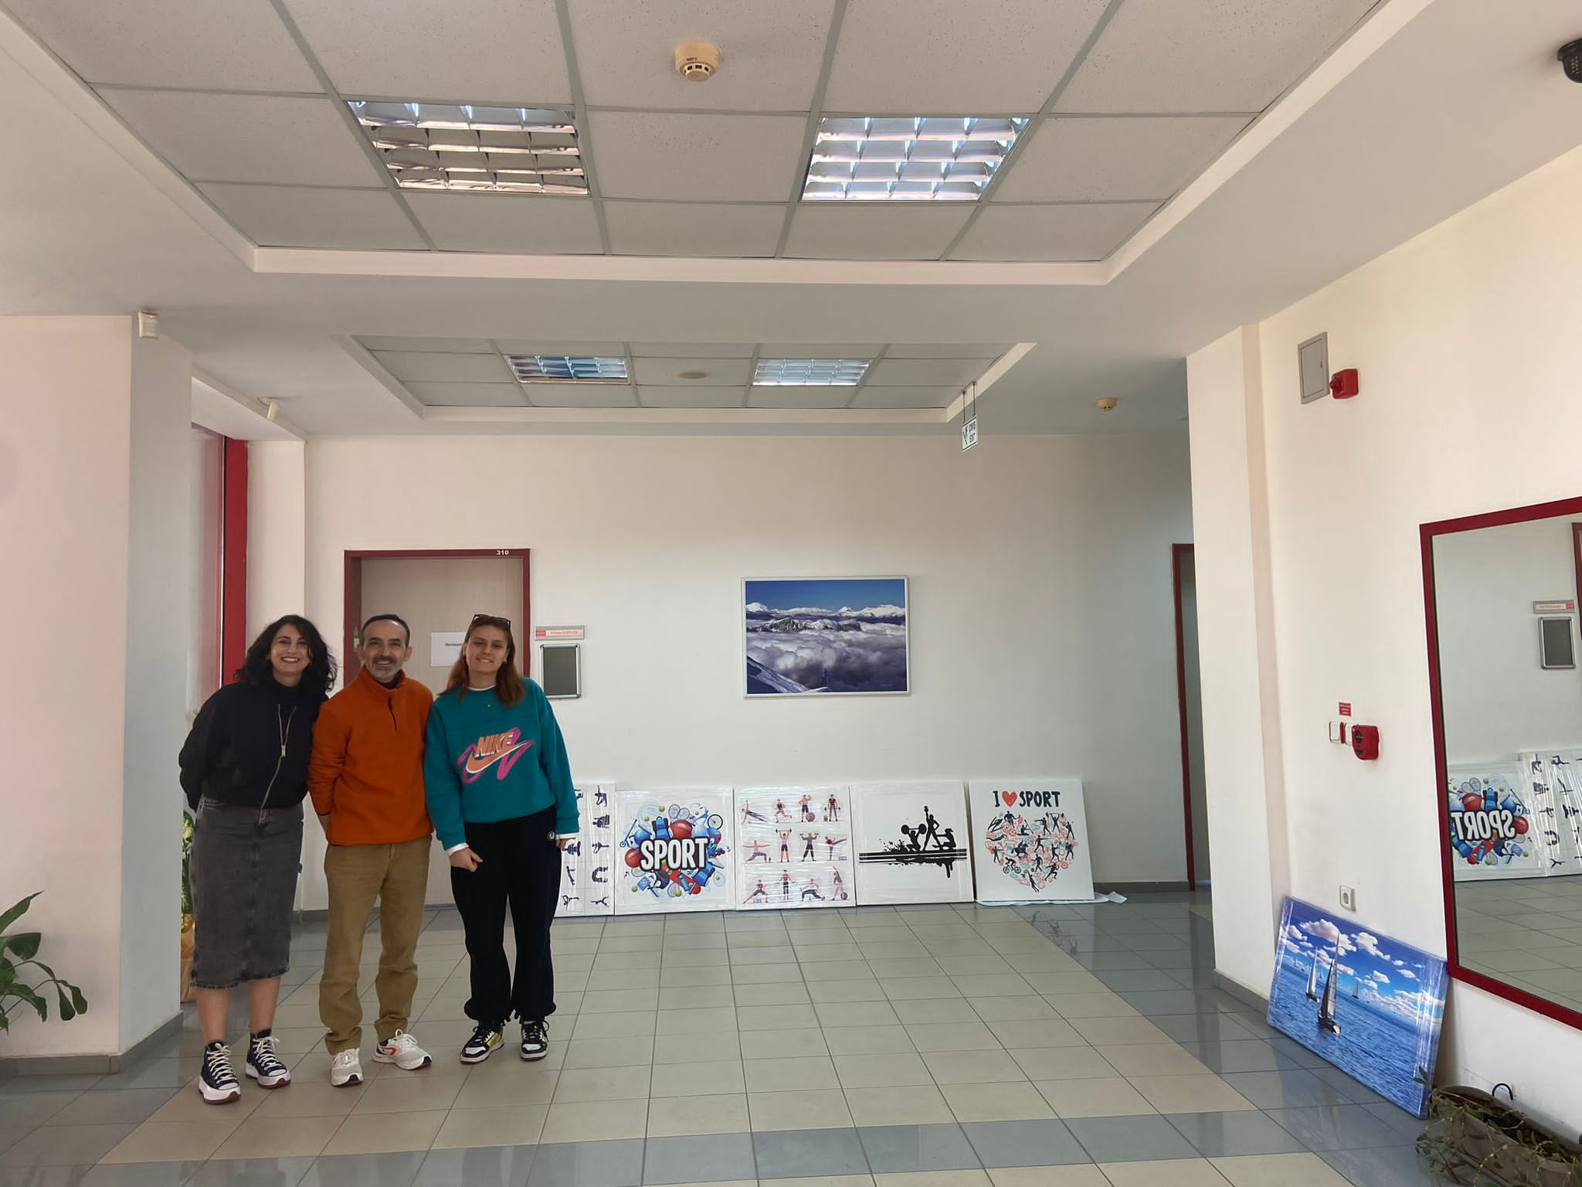

Slide 40
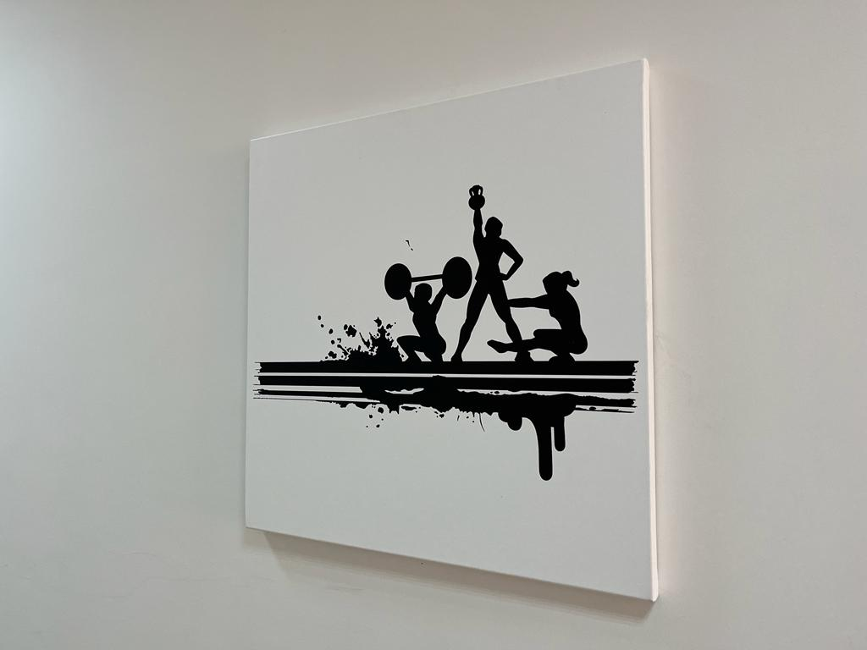
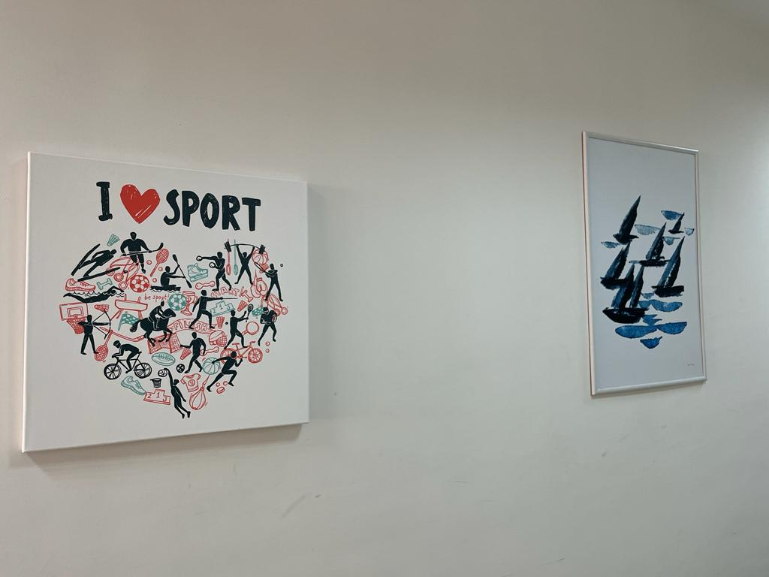

Slide 41
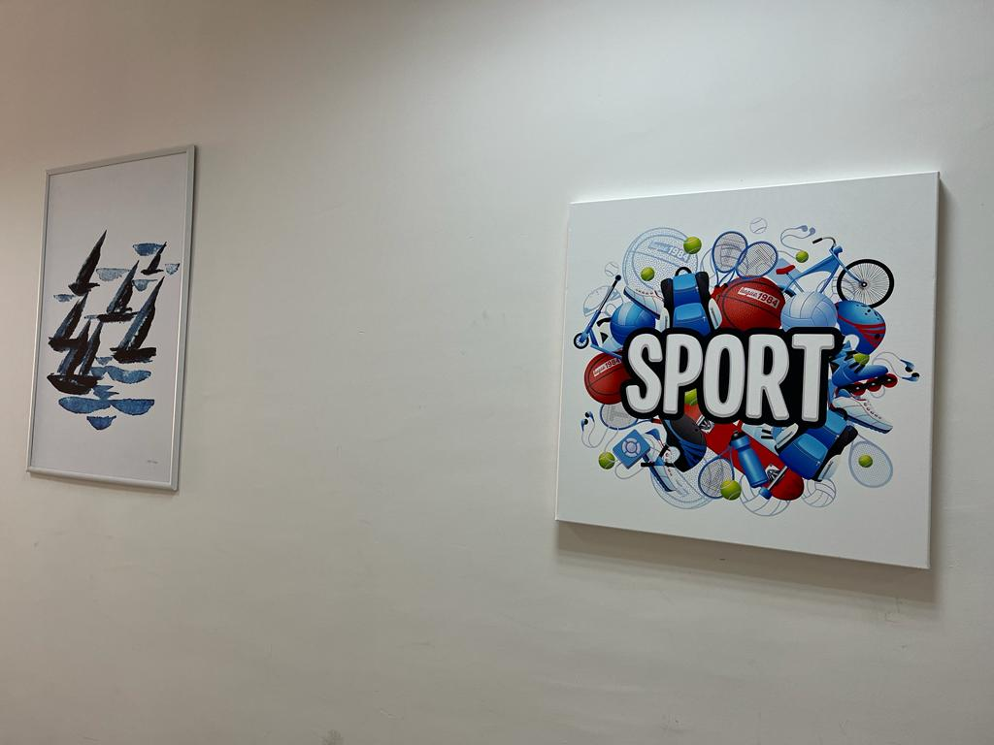
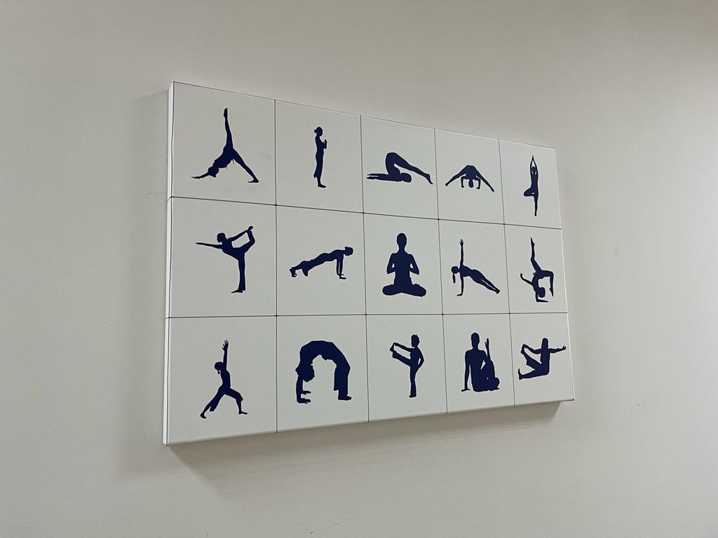

Slide 42
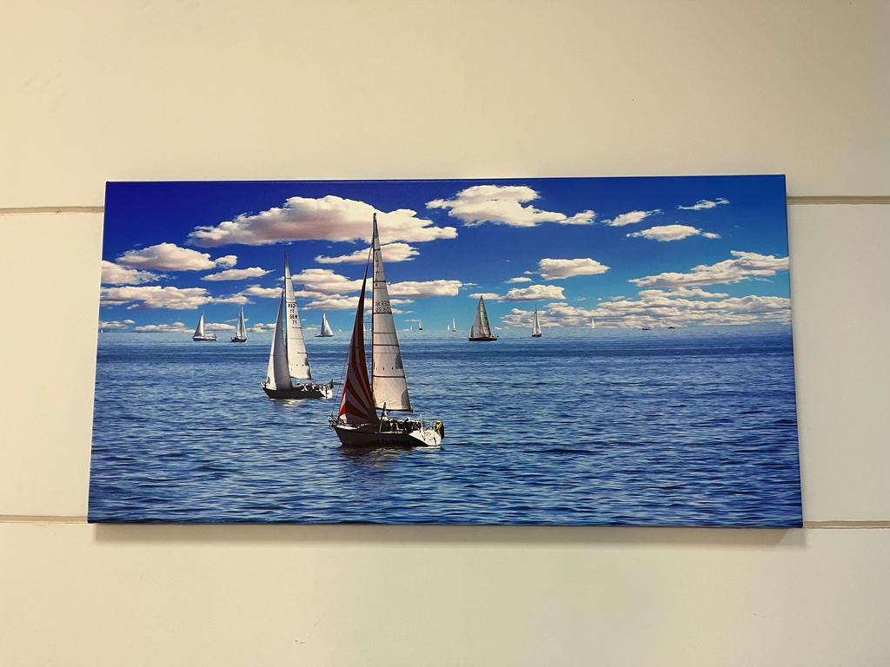
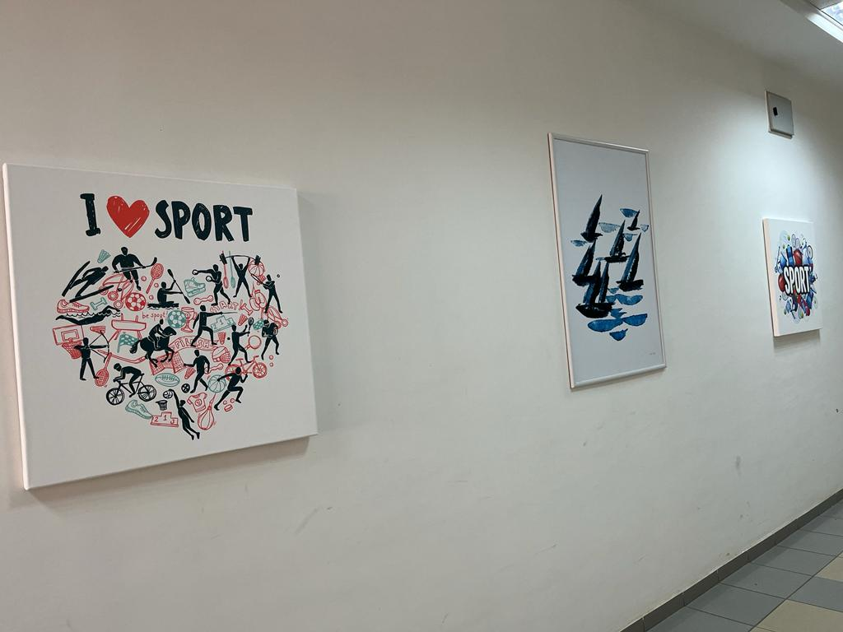

Slide 43
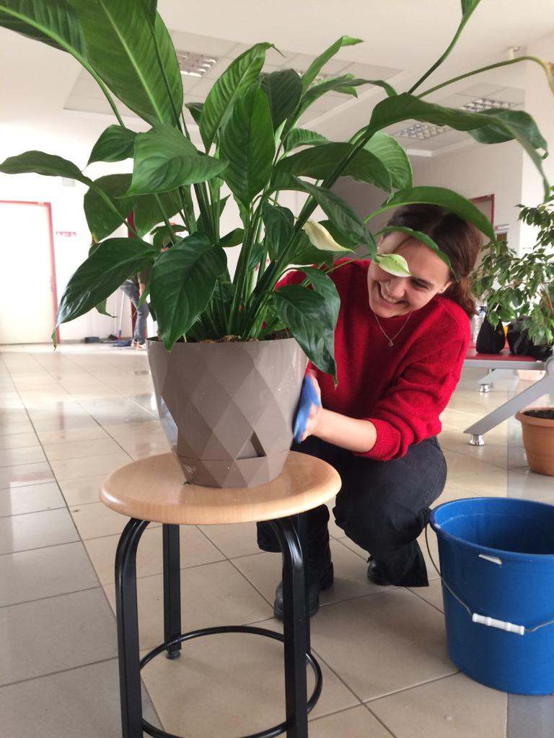
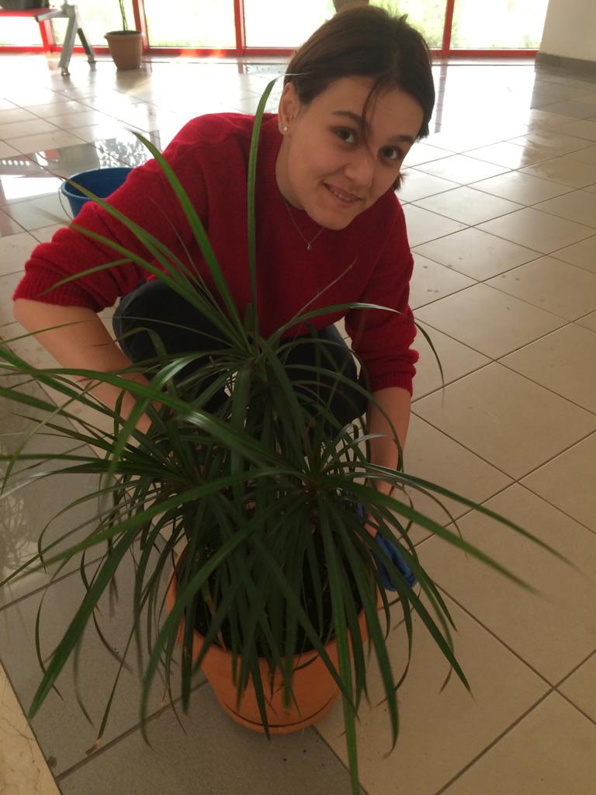

Slide 44
BUNDAN SONRA…
(Toplumsal Duyarlılık ve Katkı Projeleri Yönergesinden…)

Slide 45
Proje, Bölüm Başkanlığı / Fakültemiz Yönetim Kurulu tarafından onaylandı;
Seçimle iki “Proje Sözcüsü” belirlendi;
Her proje üyesi, “Proje Sözleşmesini” imzaladı;
Projeye uygun, bir “Çalışma Takvimi” oluşturuldu;
Ön çalışmalar, hazırlıklar için gerekli komisyonlar oluşturuldu;
İşbölümü yapıldı;
Gerekli yazışmalar yapıldı;
Sponsorluk çalışmaları başladı...

Slide 46
Güz yarı-yılının 14. haftasında, proje grubu, projenin ayrıntıları üzerinde çalıştı, tartıştı, projeye ve “Proje Formuna” son şeklini verdi.
Aynı haftanın son iş gününde, proje formunu ve proje ekibinin listesi, bilgisayar ortamında, Bölüm Toplumsal Duyarlılık ve Katkı Projeleri Koordinatörüne iletildi.
Proje danışmanlarımız gözetiminde ve proje sözcülerimizin koordinasyonunda yazışmalarımız, projenin ön hazırlıkları ve sponsorluk çalışmaları tamamlandı.

Slide 47


@tdp.akdeniz
sbftdp.akdeniz.edu.tr
Projenin sosyal medya hesapları…

Slide 48
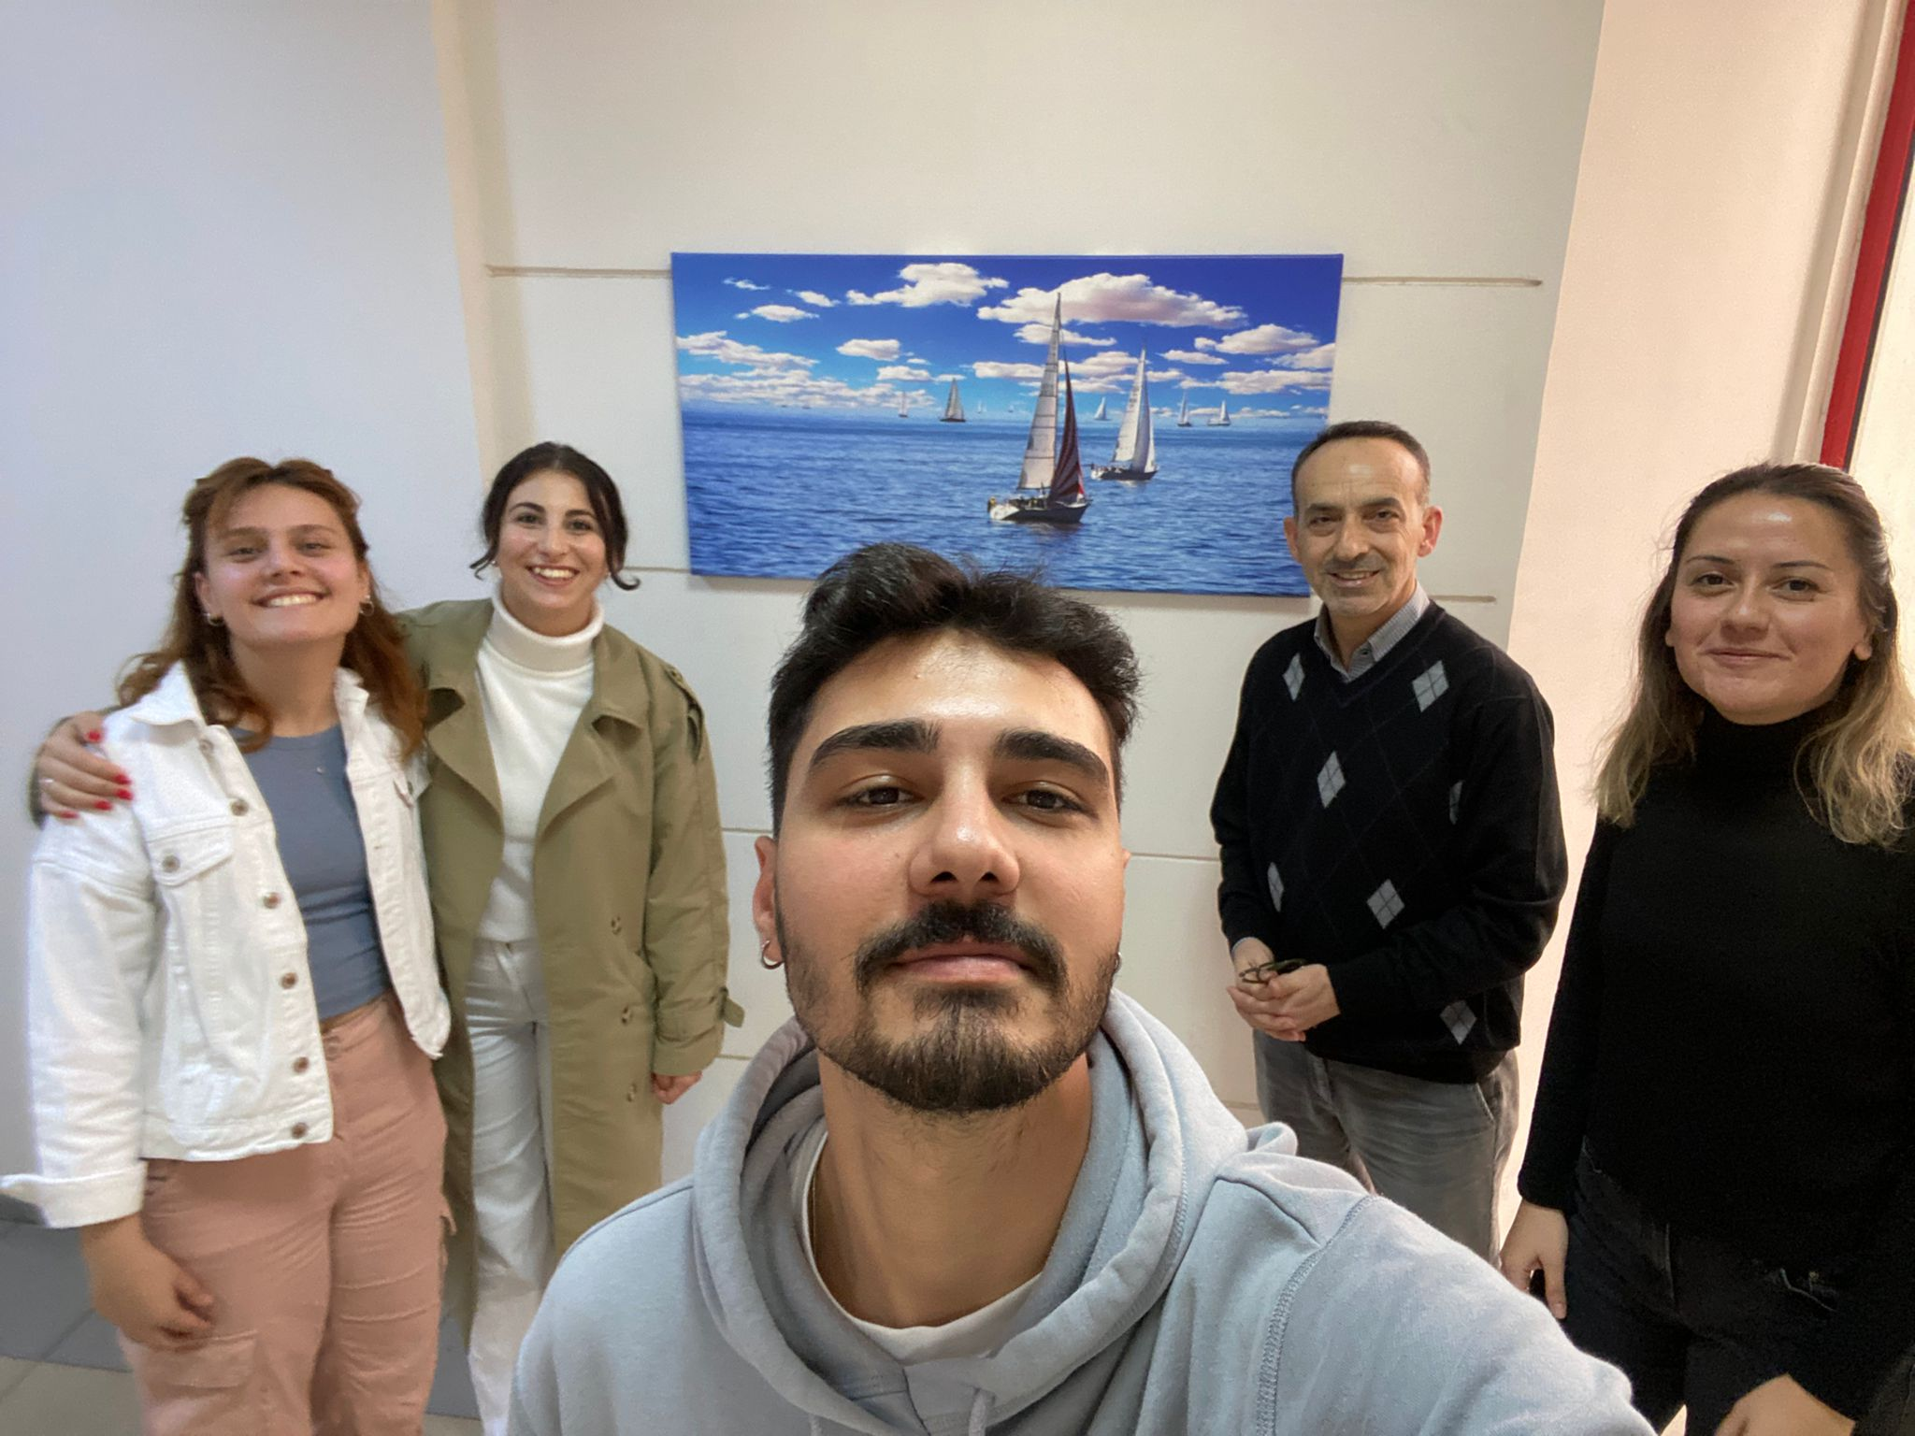
TEŞEKKÜR EDERİZ
İlayda ERİKCİ / Tel No: 0507 08 20 55
Görüş ve önerilerinizi bekliyoruz…

